Slide 1




Conhecendo o projeto Spring Data JPA com Java na prática
@estudant.i
/in/cami-la
Camila Cavalcante
Instrutora
/cami-la/academia-digital

Slide 2
Objetivo do Projeto
Ao final deste projeto, o Dev irá conhecer os principais conceitos de mapeamento objeto relacional (ORM) usando o Spring Data JPA. Para isso, uma API RESTful será desenvolvida com ênfase na modelagem de suas entidades, no domínio de uma academia de ginástica.
/cami-la/academia-digital
/in/cami-la
@estudant.i

Slide 3
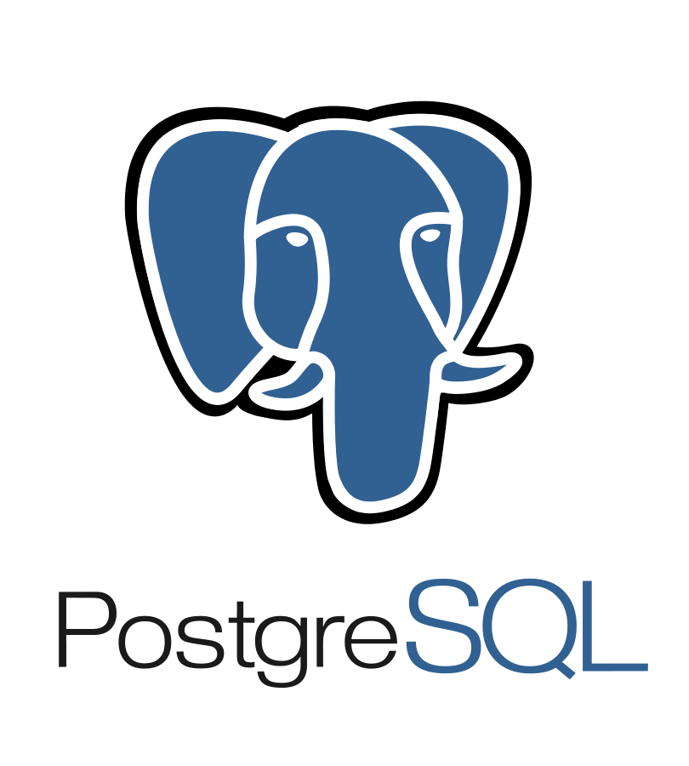
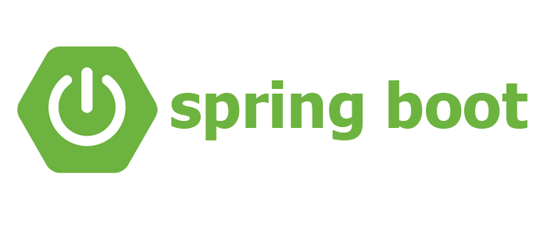
Pré-requisitos
Fundamentos do Spring Boot
Noções de SQL
/in/cami-la
/cami-la/academia-digital
@estudant.i

Slide 4
Tecnologias Utilizadas
IDE IntelliJ
Java 11
Maven
Spring Web
Spring Data JPA
PostgreSQL Driver
Hibernate Validator
Lombok
Postman
/in/cami-la
/cami-la/academia-digital
@estudant.i

Slide 5
Percurso
1
Apresentação do Projeto
2
Construíndo as Operações de CRUD
3
Consultas Avançadas
/in/cami-la
/cami-la/academia-digital
@estudant.i

Slide 6
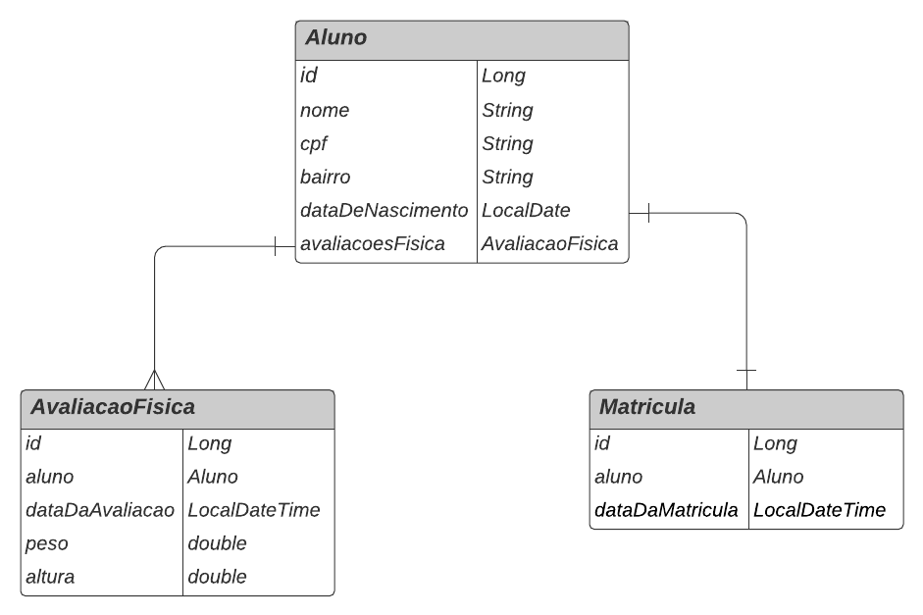
Diagrama ER BD
/in/cami-la
/cami-la/academia-digital
@estudant.i

Slide 7
Fluxo Back-end
Client
Controller
Service
Repository
/in/cami-la
Postgre
SQL
/cami-la/academia-digital
@estudant.i

Slide 8
Desafio do Projeto
No decorrer do projeto você terá a oportunidade de aplicar os conceitos aprendidos.
Para tal, o projeto está dividido em partes e você poderá brilhar, contribuindo com seu código.
Caso ainda não se sinta confortável, todo o código-fonte do projeto estará disponível no GitHub.
/in/cami-la
/cami-la/academia-digital
@estudant.i

Slide 9
Para saber mais
Conceitos e melhores práticas com bancos de dados PostgreSQL
Trabalhando com banco de dados utilizando JDBC e JPA
JPA com Hibernate
/in/cami-la
/cami-la/academia-digital
@estudant.i

Slide 10

[Nome do curso]
Dúvidas durante o curso?
[Nome da aula]
> Fórum do curso
> Comunidade online (discord)
[Nome do palestrante]
[Posição]
Notes:
como criar o seu programa de uma forma mental, utilizando o computador mais potente do mundo, o nosso cerebro. se vc ainda não sabe programar, vai criar o seu primeiro programa hoje, mesmo sem saber sequer uma linha de codigo. e mesmo que vc já saiba programar, vc vai conseguir fazer um reforço na sua logica. sabe quando acontece aqueles errinhos e vc fica engasgado em algum ponto? essa aula vai ser muito importante pra vc tbm

